Slide 1
Информационни системи
Цел - производството на информация за ефективното управление на обекта
Същност - сложни комплекси, включващи хардуер, концепции, методи, технологии, програмни средства и специалисти, предназначени за събиране, съхраняване, обработка и предаване на информация.
Във функционално отношение - набор от компоненти, които от една страна са независими, а от друга – са взаимно свързани и функционират в съответствие с единна цел

Slide 2
Бизнес информационни системи
Най-разпространенният вид информационни системи, чиято предметна област е автоматизацията на всички бизнес дейности.
Представляват програмно-технологични комплекси за обработка на бизнес информация и обхващат всички равнища на управление на фирмата – от оперативно до стратегическо.
Изграждат се или като интегрирани комплексни системи, или като набор от отделни приложения, между които е осигурен необходимия интерфейс и взаимна обвързаност.

Slide 3
ИЗИСКВАНИЯ
Осигуряване на изискванията на потребителите по отношение на:
Данни – входни и резултатни
Функции
Особености на бизнес процесите
Разбираемост на потребителския интерфейс и лекота на усвояване
други
Възможности за развитие и усъвършенстване
Адаптивност
Съответствие със съвременното равнище в развитието на информационните технологии
Надеждност на функционирането

Slide 4
Осигуряване на своевременна, достоверна, актуална и систематизирана информация за нуждите на управлението
Преносимост
Интеграция
Ефективност

Slide 5
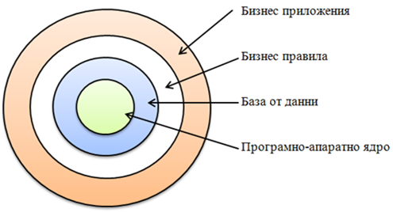
Слоеста структура на ИС

Slide 6
Структура от позициите на крайния потребител
Обработка и съхранение
(БД, функции, процедури,
алгоритми и програми)
Вход
((ПД, Вх. екрани)
Изход
(справки, отчети, диаграми)
Потребителски интерфейс

Slide 7
ПД Входни екрани Файлове и БД
Обработка Извеждане на резултатна информация

Slide 8
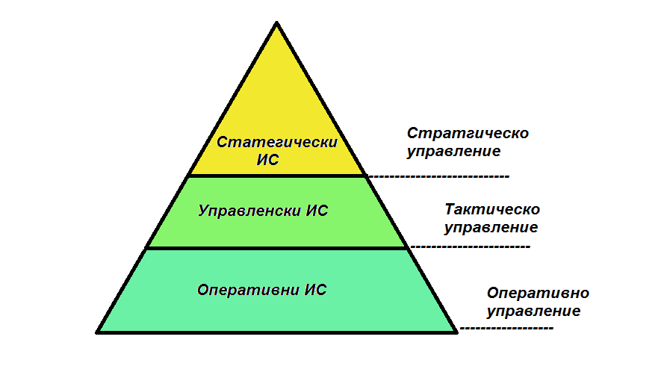
Класификация
1. Съгласно равнището на управление
Оперативни – за оперативно управление
управленски – за тактическо управление
Стратегически – за стратегическо упр.

Slide 9
2. По степен на интеграция на функциите
неинтегрирани
интегрирани
3. Съгласно разпределението на ресурсите:
централизирани
разпределени
4. В зависимост от начина на предоставяне на крайния потребител:
комерсиални
системи с отворен код

Slide 10
5. Съгласно възможностите за мултиплици-ране
типови
индивидуални
6. Съгласно използваните технологии:
традиционни (транзакционни)
аналитични (Analytic Applications)
системи с бизнес интелигентност (Business Intelligence – BI)
И др.

